Slide 1
Работа с родителями по поддержанию детской инициативы
Подготовила: Воспитатель
Дунаева Елена Юлияновна

Slide 2
Инициативность у детей проявляется ярче всего в общении, предметной деятельности, игре, экспериментировании. Это важнейший показатель детского интеллекта, его развития.

Slide 3
Родители являются примером для ребенка. Он стремится быть похожим на членов семьи.

Slide 4
Чтобы дети чаще проявляли инициативу, нужно вначале их обучать практическим навыкам

Slide 5
Как родители могут поддерживать детскую инициативу
Поддерживать инициативу, собственную активность ребенка, даже если она кажется неуместной
хвалить ребенка за проявленную инициативу
ненавязчиво подсказывайте ребенку, куда можно реализовать его бьющую энергию

Slide 6
Не скупиться на знаки внимания
Поддержание детской инициативы со стороны родителей
Рассказ о достижениях ребенка близким
Родительская улыбка

Slide 7
Создание портфолио

Slide 8
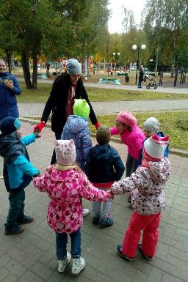
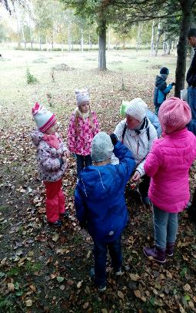
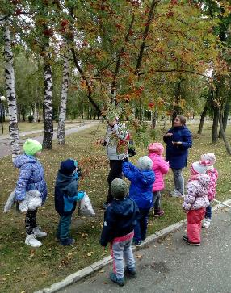
Совместные экскурсии по городу

Slide 9
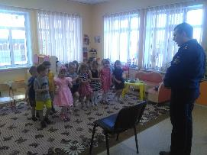
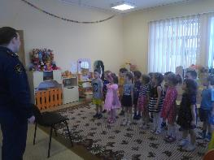
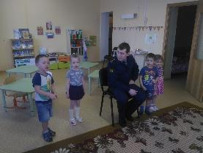
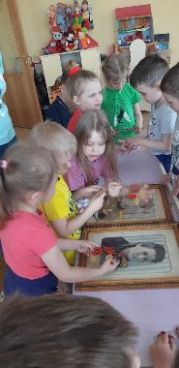
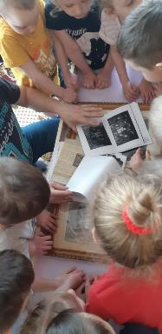
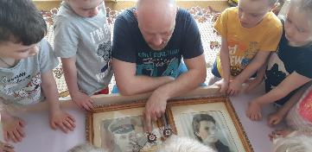
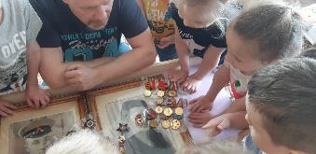
Привлечение родителей к проведению тематических занятий

Slide 10
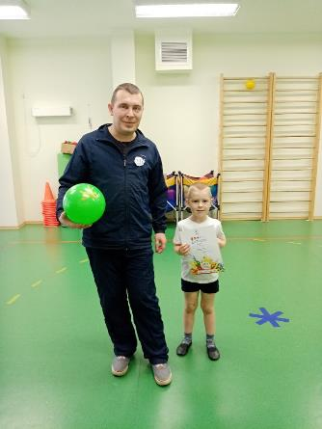
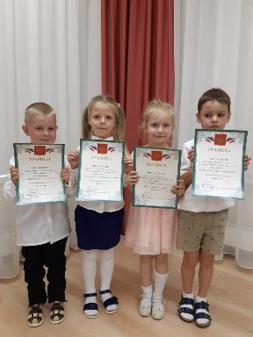
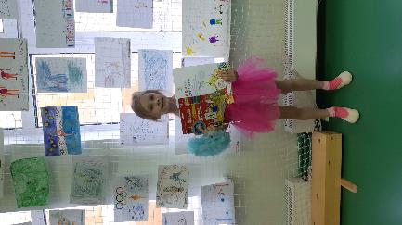
Участие в совместных конкурсах

Slide 11
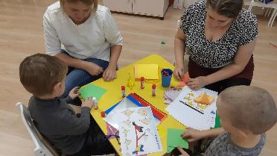
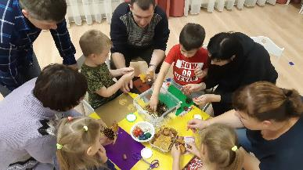
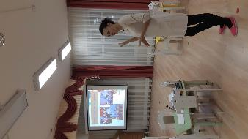
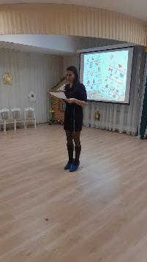
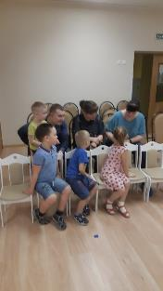
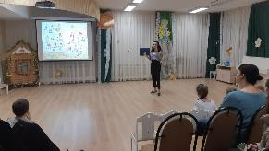
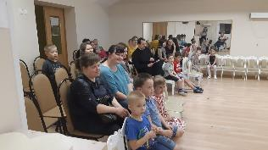
Родительские собрания

